Slide 1
Het leesproces van leerlingen in beeld
Begrijpelijke teksten en toetsvragen
Gerdineke van Silfhout
G.vanSilfhout@slo.nl

Slide 2
Explorerend schrijven: wat weet u al?
Schrijf/teken twee minuten lang alles op wat er in u opkomt als u aan het onderwerp 'Leesvaardigheid in het voortgezet onderwijs' denkt.
Schrijf achter elkaar door, stop geen enkel moment met schrijven.
Maak u niet druk om taalfouten.
Concentreer u op het onderwerp.
Heeft u even geen gedachten over het onderwerp, schrijf dan net zolang het woord ‘ontspan’ op tot u wel weer gedachten over het onderwerp heeft.

Slide 3
Explorerend schrijven: wat wist u al?
Overleg in duo's:
Wat hebben jullie opgeschreven?
Noteer allebei een vraag/opmerking die voor jullie het belangrijkst is.
Inzetten aan begin/einde van de les:
Wat weten de leerlingen al/ Wat hebben de leerlingen geleerd?
Bijvoorbeeld: duurzame energie

Slide 4
Explorerend schrijven: duurzame energie
Schrijf twee minuten lang alles op wat er in je opkomt als je aan het onderwerp 'Duurzame energie' denkt.
Concentreer je op het onderwerp.
Schrijf achter elkaar door, stop geen enkel moment met schrijven.
Maak je niet druk om spelling en interpunctie.
Heb je even geen gedachten over het onderwerp, schrijf dan net zolang het woord ‘zon’ op tot 'je wel weer gedachten over het onderwerp hebt.

Slide 5
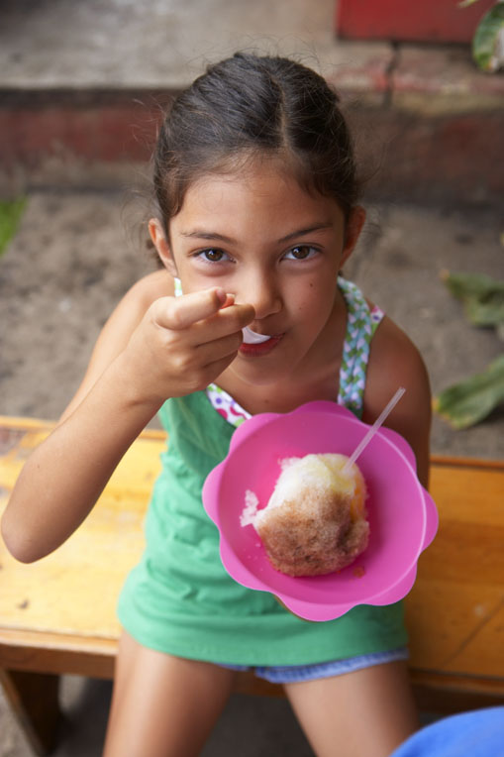
Achtergrond
85% van het curriculum geschreven tekst
15% van de leerlingen onvoldoende leesvaardig
Spellende lezers -> overbelast werkgeheugen
Ongemotiveerde lezers
Voorwaarde begrijpen tekst
Vloeiend kunnen lezen (aandacht inhoud)
Voldoende voorkennis (inferenties)
Toereikende woordenschat (90% bekend)
Voldoende leesstrategieën
Motivatie en betrokkenheid
Combinatie van verschillende factoren
Notes:
Veel geschreven over 21eeuwse vaardigheden. Opmerkelijk is dat leesvaardigheid daar niet bij staat.
Automatiseren van lezen: hoe meer spellend lezen hoe grotere belasting op het werkgeheugen, als dat ook nog beperkter is, blijft er weinig over voor het verwerken van de inhoud, voor vragen kunnen stellen bij de tekst.
- Jan was niet op zijn werk, omdat hij ziek was. Het gas was niet detecteerbaar. Er was ethanol aan toegevoegd. (omdat versus hoewel)

Slide 6
Voorbeeld tekstbegrip (Kintsch, 1998)
Wesley koopt een nieuwe voetbal
Surface code: NP VP
N V NP
det. bijv.nw. N
Wesley koopt een nieuwe voetbal
Text-base:
Agent koopt object
<Wesly> <een nieuwe voetbal>

Slide 7
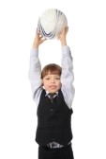
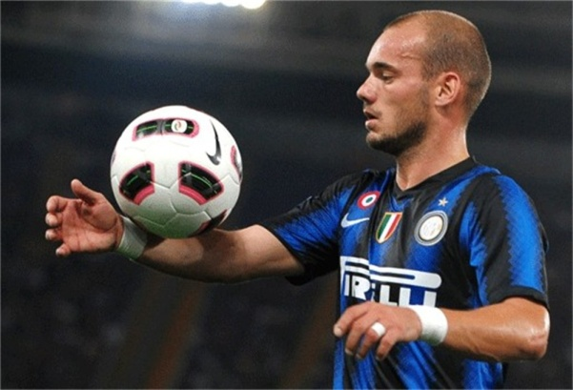
Voorbeeld tekstbegrip (Kintsch, 1998)
Wesley koopt een nieuwe voetbal
Situatiemodel:

Slide 8
Achtergrond
85% van het curriculum geschreven tekst
15% van de leerlingen onvoldoende leesvaardig
Spellende lezers -> overbelast werkgeheugen
Ongemotiveerde lezers
Voorwaarde begrijpen tekst
Vloeiend kunnen lezen (aandacht inhoud)
Voldoende voorkennis (inferenties)
Toereikende woordenschat (90% bekend)
Voldoende leesstrategieën
Motivatie en betrokkenheid
Combinatie van verschillende factoren
Notes:
Veel geschreven over 21eeuwse vaardigheden. Opmerkelijk is dat leesvaardigheid daar niet bij staat.
Automatiseren van lezen: hoe meer spellend lezen hoe grotere belasting op het werkgeheugen, als dat ook nog beperkter is, blijft er weinig over voor het verwerken van de inhoud, voor vragen kunnen stellen bij de tekst.
- Jan was niet op zijn werk, omdat hij ziek was. Het gas was niet detecteerbaar. Er was ethanol aan toegevoegd. (omdat versus hoewel)

Slide 9
Voorbeeld
Jan was niet op zijn werk. Hij was ziek.
Het gas was niet detecteerbaar. Er was ethanol aan toegevoegd.
Notes:
Veel geschreven over 21eeuwse vaardigheden. Opmerkelijk is dat leesvaardigheid daar niet bij staat.
Automatiseren van lezen: hoe meer spellend lezen hoe grotere belasting op het werkgeheugen, als dat ook nog beperkter is, blijft er weinig over voor het verwerken van de inhoud, voor vragen kunnen stellen bij de tekst.
- Jan was niet op zijn werk, omdat hij ziek was. Het gas was niet detecteerbaar. Er was ethanol aan toegevoegd. (omdat versus hoewel)

Slide 10
Achtergrond
85% van het curriculum geschreven tekst
15% van de leerlingen onvoldoende leesvaardig
Spellende lezers -> overbelast werkgeheugen
Ongemotiveerde lezers
Voorwaarde begrijpen tekst
Vloeiend kunnen lezen (aandacht inhoud)
Voldoende voorkennis (inferenties)
Toereikende woordenschat (90% bekend)
Voldoende leesstrategieën
Motivatie en betrokkenheid
Combinatie van verschillende factoren
Notes:
Veel geschreven over 21eeuwse vaardigheden. Opmerkelijk is dat leesvaardigheid daar niet bij staat.
Automatiseren van lezen: hoe meer spellend lezen hoe grotere belasting op het werkgeheugen, als dat ook nog beperkter is, blijft er weinig over voor het verwerken van de inhoud, voor vragen kunnen stellen bij de tekst.
- Jan was niet op zijn werk, omdat hij ziek was. Het gas was niet detecteerbaar. Er was ethanol aan toegevoegd. (omdat versus hoewel)

Slide 11
Tekstbegrip  tekstmoeilijkheid
Lezerskenmerken
Tekstkenmerken
Vloeiendheid
Tekst-
moeilijkheid
Zinsbouw
Voorkennis
Vocabulair
Taalvaardigheid
Informatie-
dichtheid
Motivatie &
betrokkenheid
Structuur
Notes:
- Jan was niet op zijn werk, omdat hij ziek was. Het gas was niet detecteerbaar. Er was ethanol aan toegevoegd.

Slide 12
Achtergrond
Voorwaarden begrijpelijke tekst/toets
Vocabulair
Informatiedichtheid
Structuur
Zinsbouw
Hoe zien we dat terug in methoden/toetsen?
Uitgevers differentiëren naar onderwijsniveau
Onderzoek: is dat een effectieve aanpak?
Samenhang
Lay-out
Anekdotes en verhalende teksten

Slide 13
Voorbeeld toetsvraag economie

Slide 14
Achtergrond
Voorwaarden begrijpelijke tekst/toets
Vocabulair
Informatiedichtheid
Structuur
Zinsbouw
Hoe zien we dat terug in methoden/toetsen?
Uitgevers differentiëren naar onderwijsniveau
Onderzoek: is dat een effectieve aanpak?
Samenhang
Lay-out
Anekdotes en verhalende teksten

Slide 15
Voorbeeld
Vmbo-bk | Vmbo-t/havo | Havo/vwo
-geen titel- In de achttiende eeuw was Frankrijk een standensamen-leving. De meeste mensen waren boeren, handelaren of ambachtslieden. Zij hoorden bij de derde stand. Die stand had geen rechten, maar wel plichten. Zij betaalden belasting aan de staat en aan de Kerk en moesten gratis werken voor hun landheer. Veel mensen van de derde stand waren arm en hadden honger. De geestelijkheid en de adel leefden in rijkdom. | Drie standen In Frankrijk woonden in 1750 ongeveer 24 miljoen mensen. Het land was sinds de middeleeuwen een echte standensamenleving. De stand waar je bij hoorde, bepaalde je taak in de samenleving. Er waren drie standen: - De geestelijkheid was de eerste stand. In de middeleeuwen had zij als taak om te bidden voor de veiligheid van iedereen. - De adel was de tweede stand. In de middeleeuwen had zij als taak om te strijden voor de veiligheid van iedereen. - Tot de derde stand behoorde de rest van de bevolking. De toplaag bestond uit de rijke burgerij (ambachtslieden en handelaren). Ongeveer 85 procent van de bevolking bestond uit boeren. In de middeleeuwen moesten de boeren op het land werken om iedereen te voeden. | Drie standen In Frankrijk woonden in 1750 ongeveer 24 miljoen mensen. Het land was sinds de middeleeuwen een echte standensamenleving. De stand waartoe je behoorde, bepaalde je taak in de samenleving. Er waren drie standen: - De geestelijkheid was de eerste stand. In de middeleeuwen had zij als taak om te bidden voor de veiligheid van iedereen. - De adel was de tweede stand. In de middeleeuwen had zij als taak om te strijden voor de veiligheid van iedereen. - Tot de derde stand behoorde de rest van de bevolking. De toplaag bestond uit de bourgeoisie of rijke burgerij (waaronder kooplieden, rechters en bankiers). Ongeveer 85 procent van de bevolking bestond uit arme loonarbeiders, kleine handelaren en winkeliers, maar vooral uit boeren. In de middeleeuwen moesten de boeren op het land werken om iedereen te voeden.
Notes:
Geen titel
Geen structuur: opsomming is verdwenen. In visueel en geschreven taal.
Uitleg standensamenleving is verdwenen
Achtergrondinformatie verdwenen om bijv. te kunnen plaatsen hoe groot was frankrijk toen + plaatsen in de tijd

Slide 16
Achtergrond
Voorwaarden begrijpelijke tekst/toets
Vocabulair
Informatiedichtheid
Structuur
Zinsbouw
Hoe zien we dat terug in methoden/toetsen?
Uitgevers differentiëren naar onderwijsniveau
Onderzoek: is dat een effectieve aanpak?
Samenhang
Lay-out
Anekdotes en verhalende teksten

Slide 17
Onderzoek
Voorwaarden begrijpelijke tekst/toets
Vocabulair
Informatiedichtheid
Structuur
Zinsbouw
Hoe zien we dat terug in methoden/toetsen?
Uitgevers differentiëren naar onderwijsniveau
Onderzoek: is dat een effectieve aanpak?
Samenhang
Lay-out
Anekdotes en verhalende teksten
Notes:
Een workshop over...

Slide 18
Onderzoek: samenhang, lay-out & verhalende teksten
Teksten
Zaakvakteksten: economie/biologie/geschiedenis
Korte verhalen
Na het lezen: begripsvragen
Lokale verbanden tussen zinnen, binnen alinea’s
Globale verbanden tussen alinea’s
Na het lezen: waarderingsvragen
Aantrekkelijkheid
Ervaren moeilijkheid
Tijdens het lezen: oogbewegingsonderzoek
Waarom leidt tekstkenmerk A tot beter tekstbegrip
Filmpje

Slide 19
Onderzoek: samenhang, lay-out & verhalende teksten
Teksten
Zaakvakteksten: economie/biologie/geschiedenis
Korte verhalen
Na het lezen: begripsvragen
Lokale verbanden tussen zinnen, binnen alinea’s
Globale verbanden tussen alinea’s
Na het lezen: waarderingsvragen
Aantrekkelijkheid
Ervaren moeilijkheid
Tijdens het lezen: oogbewegingsonderzoek
Waarom leidt tekstkenmerk A tot beter tekstbegrip
Filmpje

Slide 20
Voorbeelden sorteertaken
Open vragen voor begrip op lokaal niveau
Vraag: Waarom verspreidden ziekten zich zo snel in de Middeleeuwen?
Tekst: In de Middeleeuwen zaten kelders, keukens en voorraadkasten vol met ratten. Daarom verspreidden ziekten zich erg snel.

Slide 21
Voorbeelden sorteertaken

Slide 22
Voorbeelden waarderingsvragen
Leukheid:
Ik heb de tekst met plezier gelezen.
Helemaal niet mee eens 1 2 3 4 5 Helemaal mee eens
Begrijpelijkheid:
Ik vond de tekst makkelijk.
Helemaal niet mee eens 1 2 3 4 5 Helemaal mee eens

Slide 23
Onderzoek: samenhang, lay-out & verhalende teksten
Teksten
Zaakvakteksten: economie/biologie/geschiedenis
Korte verhalen
Na het lezen: begripsvragen
Lokale verbanden tussen zinnen, binnen alinea’s
Globale verbanden tussen alinea’s
Na het lezen: waarderingsvragen
Aantrekkelijkheid
Ervaren moeilijkheid
Tijdens het lezen: oogbewegingsonderzoek
Waarom leidt tekstkenmerk A tot beter tekstbegrip
Filmpje

Slide 24
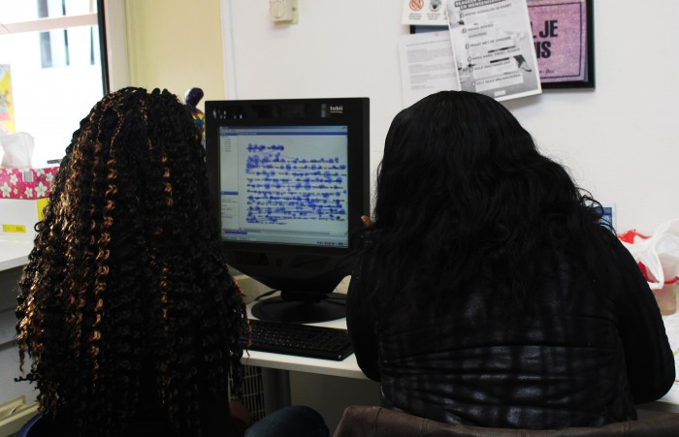
Een voorbeeld
http://www.schrijfgemak.nl/wp-content/uploads/2014/04/Kevin053.avi

Slide 25
Tijdens het lezen

Slide 26
Tijdens het lezen...

Slide 27
Tijdens het lezen...
Notes:
Al deze leerlingen zitten in u

Slide 28
In de praktijk
Hoge kindersterfte door watertekort
De acht rijkste landen (G8) moeten dringend aan de slag om een wereldwijd actieplan te maken om de groeiende watercrisis in de wereld aan te pakken. Vies water is een veel grotere dreiging voor mensen in de ontwikkelingslanden dan gewelddadige conflicten. Jaarlijks sterven 1,8 miljoen kinderen aan diarree door een gebrek aan schoon water en toiletten.
Dat staat in het Human Development Report 2006, een van de belangrijkste internationale rapporten over sociale ontwikkeling wereldwijd. Het rapport van het VN-ontwikkelingsprogramma UNDP heeft dit jaar de waterproblematiek als hoofdthema en werd donderdag in diverse steden gepresenteerd. Bijna 800 miljoen mensen hebben dagelijks niet genoeg schoon water.

Slide 29
Onderzoek: aanwezigheid van verbindingswoorden leidt tot:
Een hogere score op tekstbegripsvragen
Een lagere score op tekstbegripsvragen
Geen verschil in scores op tekstbegripsvragen
Zonder verbindingswoorden
Een plant maakt zijn eigen voedsel zelf.
[Er moeten nog allerlei kosten]¹ [van de brutowinst]² [afgehaald worden. ]³
Met verbindingswoorden
Een plant maakt zijn eigen voedsel zelf.
[want er moeten nog allerlei kosten]¹ [van de brutowinst]² [afgehaald worden. ]³

Slide 30
Onderzoek: verbindingswoorden
Tekstbegrip: open vragen
Leerlingen scoren hoger wanneer ze een versie met verbindingswoorden lezen
Ongeacht schoolniveau, leesvaardigheid en tekstgenre
Zonder verbindingswoorden
Een plant maakt zijn eigen voedsel zelf.
[Er moeten nog allerlei kosten]¹ [van de brutowinst]² [afgehaald worden. ]³
Met verbindingswoorden
Een plant maakt zijn eigen voedsel zelf.
[want er moeten nog allerlei kosten]¹ [van de brutowinst]² [afgehaald worden. ]³

Slide 31
Onderzoek: aanwezigheid van verbindingswoorden leidt tot:
langzamer lezen van de informatie na het verbindingswoord
meer aandacht voor structuurmarkeringen, zoals titels en kopjes
sneller verwerken van van eerder gelezen informatie
vaker kort terugkijken naar eerder gelezen informatie
Zonder verbindingswoorden
Een plant maakt zijn eigen voedsel zelf.
[Er moeten nog allerlei kosten]¹ [van de brutowinst]² [afgehaald worden. ]³
Met verbindingswoorden
Een plant maakt zijn eigen voedsel zelf.
[want er moeten nog allerlei kosten]¹ [van de brutowinst]² [afgehaald worden. ]³

Slide 32
Onderzoek: verbindingswoorden (2)
Regio 1 sneller verwerkt
Vaker terugkijken, maar korter,
Ongeacht schoolniveau, leesvaardigheid en tekstgenre

Slide 33
Verwerking
Maak relaties expliciet: modeling + begeleid lezen
Bied woorden aan in samenhang
Visualiseer
Notes:
Moeilijke woorden opschrijven, uitspreken. Elke tekst 2 woorden uitleggen.

Slide 34
Notes:
Relaties ertussen: schooltaal bij verschillende vakken:
Wat is uitleggen, verklaren, beredeneren, wat is een onderdeel van, voorbeeld, oorzaak, gevolg,
Leg relaties ertussen uit, zodat betekenisvol concept wordt opgeslagen, beklijft beter
Visueel dus beide hersenhelften, breinonderzoek is wat anders dan een woordspin.

Slide 36
Globale samenhang
Lokale samenhang alleen is niet voldoende
Zorg voor een ‘bril’ om de tekst te lezen
Tijdig
Consequent
Notes:
Vooruitblik, overgangszinnen, tussenkoppen, titel

Slide 37
Voorbeeld 1

Slide 38
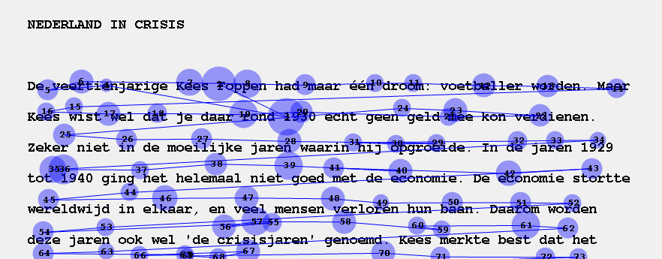
Voorbeeld 2

Slide 39
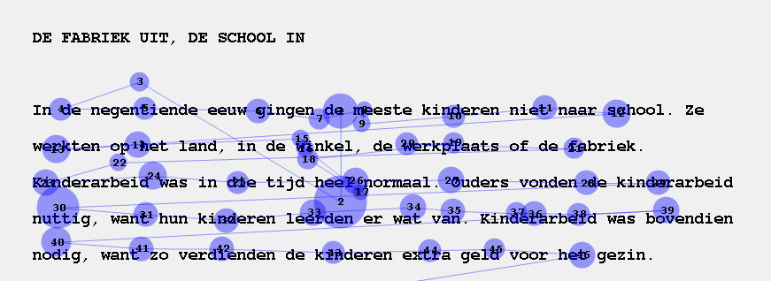
Voorbeeld 3

Slide 40
Voorbeeld leertekst aardrijkskunde
Notes:
Hier primaire sector maar niet aangegeven.

Slide 41
Zet leerlingen die bril op!
Stel een leesdoel (wat + hoe) (Hattie, 2007)
Kijk naar de titel, tussenkoppen en belangrijke begrippen
Kijk naar de illustraties en onderschriften
Lees de eerste en laatste alinea
Lees de eerste zin van de overige alinea’s
Laat leerlingen voorspellen waar de tekst over gaat
Laat leerlingen zelf vragen stellen aan de tekst
Doe het voor – modelling
Begeleid oefenen: samen lezen + vragen stellen
Veel verschillende type teksten
Bij taal + zaakvakken – pop.wet. artikeltjes, leesboeken etc.
Notes:
Wat is belangrijk voor mij in deze tekst?
Hoe ga ik het aanpakken, hoe ga ik belangrijke informatie/ hoe ga ik mijn doel bereiken
Evenals voorlezen tekst!
Modelingvooral effectief voor zwakke leerlingen, peer modelingmeest effectief, laat leerlingen dus samen lezen.

Slide 42
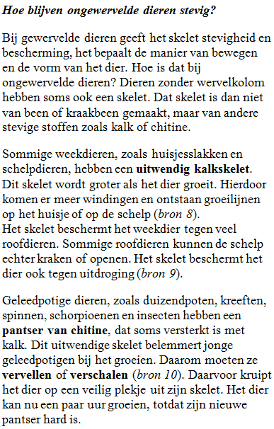

Slide 43
Onderzoek
Voorwaarden begrijpelijke tekst/toets
Vocabulair
Informatiedichtheid
Structuur
Zinsbouw
Hoe zien we dat terug in methoden/toetsen?
Uitgevers differentiëren naar onderwijsniveau
Onderzoek: is dat een effectieve aanpak?
Samenhang
Lay-out
Anekdotes en verhalende teksten

Slide 44
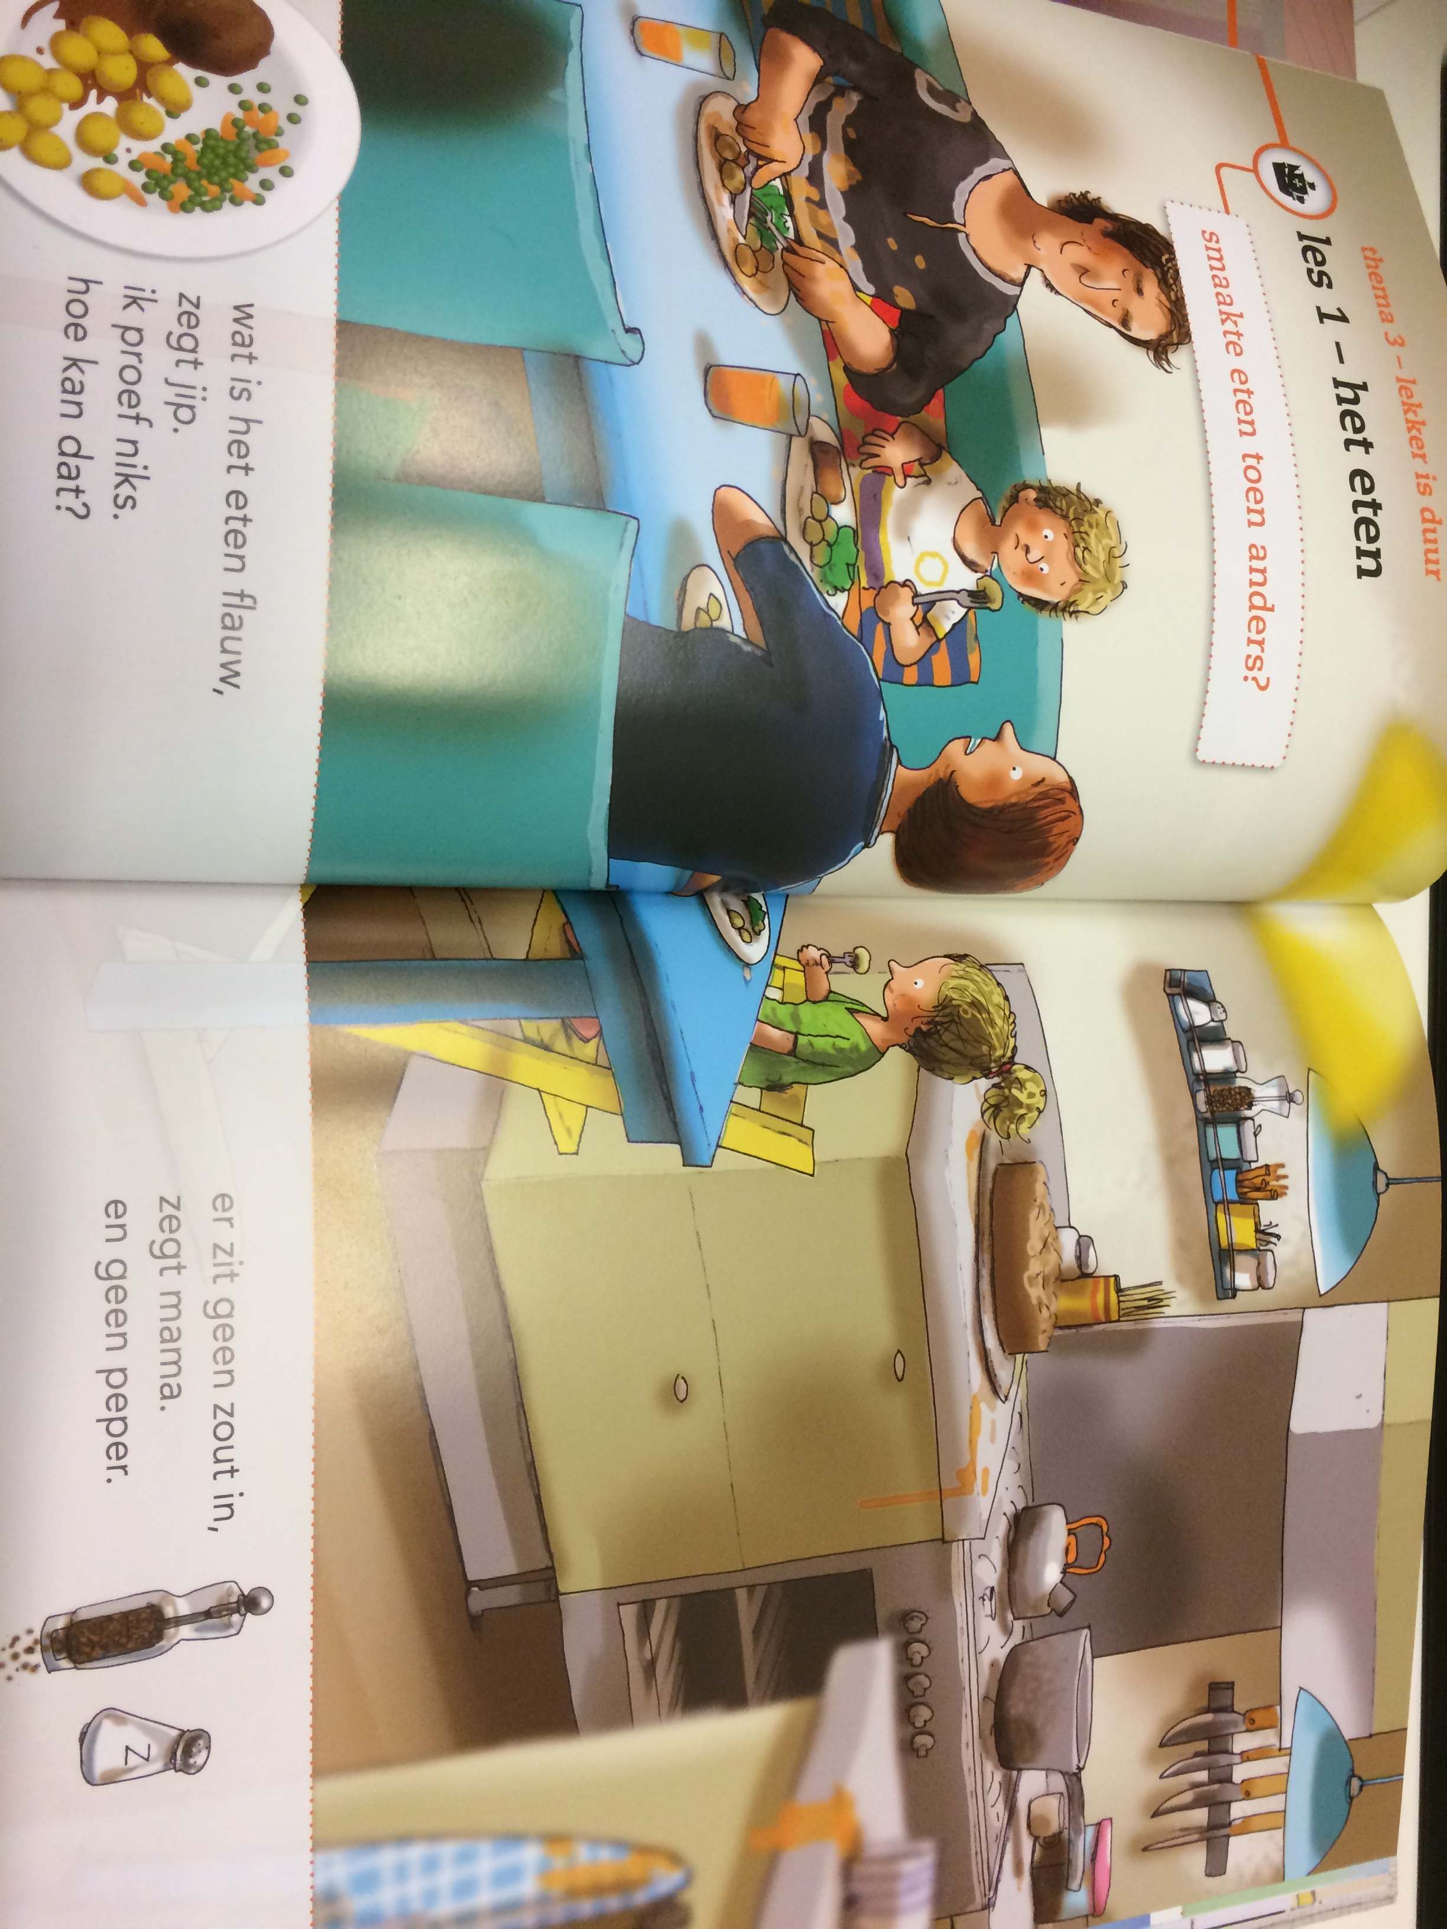

Slide 45
Onderzoek: lay-out
Elke zin staat op een nieuwe regel.
Dat lijkt ons makkelijk voor zwakke lezers.
Daarom presenteren we teksten zo.
Zo houden we het overzichtelijk.
Toch helpt het leerlingen niet.
Dat blijkt uit onderzoek.
Geen effect op tekstbegrip
Sterke vertraging aan begin nieuwe regel + langer terugkijken
Duidelijke correlatie: langzamer lezen = lager scoren
Combinatie fragmentatie + verbindingswoorden = problemen

Slide 46
Onderzoek
Voorwaarden begrijpelijke tekst/toets
Vocabulair
Informatiedichtheid
Structuur
Zinsbouw
Hoe zien we dat terug in methoden/toetsen?
Uitgevers differentiëren naar onderwijsniveau
Onderzoek: is dat een effectieve aanpak?
Samenhang
Lay-out
Anekdotes en verhalende teksten

Slide 48
Onderzoek: verhalende teksten
Verhalende/narratieve tekstkenmerken
Alleen leerstof
Verhalend + historisch personage
Verhalend + fictief personage
Versie 1 | Versie 2 | Versie 3
Bovendien staan alleen de voorste twee mannen in het licht, terwijl de rest van de schutters in de schaduw staat. Alle aandacht valt dus op die twee mannen. Omdat het schilderij erg donker was, dachten veel mensen dat Rembrandt de schutters tijdens een actie ’s nachts schilderde. Daarom kreeg het schilderij in de achttiende eeuw de bijnaam ‘De Nachtwacht’. | Johannes vroeg verder: ‘Heb je daarom die donkere kleuren gebruikt?’ ‘Ja, daar heb ik een speciaal soort verf voor gebruikt’, zei Rembrandt trots. ‘Ik weet zeker dat niemand mijn verf kan namaken.’ Omdat het schilderij erg donker was, dachten veel mensen dat Rembrandt de schutters tijdens een actie ’s nachts schilderde. Daarom kreeg het schilderij in de (…) | Door alle interessante informatie over de Nachtwacht begon Daan zijn docent Kunst steeds meer te begrijpen. ‘Het is inderdaad wel bijzonder, ja’, zei hij. Daan pakte zijn smartphone. ‘Even kijken wat er op internet over ‘De Nachtwacht’ staat’, zei hij. ‘Hé pa, moet je horen. Omdat het schilderij erg donker was, (…) Daarom kreeg het schilderij in de (…)

Slide 49
Onderzoek: verhalende teksten (2)
Open vragen over leerstof
Fictief verhaal = niet gerelateerd = geen kapstok
Open vragen over leerstof versus leuke details
70% vs. 50%
Waarderingsvragen
Geen effect op leukheid
Ervaren moeilijkheid:
verhaal + hist. pers. > tekst met alleen leerstof

Slide 50
Onderzoek: verhalende teksten (3)
Verhalende/narratieve tekstkenmerken
Alleen leerstof
Verhalend + historisch personage
Verhalend + fictief personage
Versie 1 | Versie 2 | Versie 3
Bovendien staan alleen de voorste twee mannen in het licht, terwijl de rest van de schutters in de schaduw staat. Alle aandacht valt dus op die twee mannen. Omdat het schilderij erg donker was, dachten veel mensen dat Rembrandt de schutters tijdens een actie ’s nachts schilderde. Daarom kreeg het schilderij in de achttiende eeuw de bijnaam ‘De Nachtwacht’. | Johannes vroeg verder: ‘Heb je daarom die donkere kleuren gebruikt?’ ‘Ja, daar heb ik een speciaal soort verf voor gebruikt’, zei Rembrandt trots. ‘Ik weet zeker dat niemand mijn verf kan namaken.’ Omdat het schilderij erg donker was, dachten veel mensen dat Rembrandt de schutters tijdens een actie ’s nachts schilderde. Daarom kreeg het schilderij in de (…) | Door alle interessante informatie over de Nachtwacht begon Daan zijn docent Kunst steeds meer te begrijpen. ‘Het is inderdaad wel bijzonder, ja’, zei hij. Daan pakte zijn smartphone. ‘Even kijken wat er op internet over ‘De Nachtwacht’ staat’, zei hij. ‘Hé pa, moet je horen. Omdat het schilderij erg donker was, (…) Daarom kreeg het schilderij in de (…)

Slide 51
Onderzoek: verhalende teksten (4)
Zakelijke tekst:
Vaker kort terugkijken bij leerstof
Terugkijken naar informatie buiten de huidige zin
Verhalende tekst met fictief personage
Weinig teruggekeken
Heel lokaal teruggekeken: binnen de zin
Overgangszinnen in beide verhalen
Vaker + langer teruggekeken vanaf overgangszin

Slide 52
Verhalend vs uiteenzettend: een voorbeeld
Wat is de functie van de tekst/paragraaf?

Slide 53
Belang van herlezen
Tekstkenmerken die aanzetten tot terugkijken -> beter tekstbegrip
In de klas:
laat leerlingen herlezen (Hattie, 2007)
hardop lezen (Fuchs & Fuchs)
peer lezen: koppel sterke en zwakke lezers
vragen stellen aan de tekst / docent
Ipv strategiegerichte vragen maken bij de tekst
Notes:
Evenals voorlezen tekst!

Slide 54
Samengevat
Werk samen met vakcollega’s en maak de transfer
Genres, aanpak, keuze teksten
Zorg voor samenhangende leerteksten zonder opsmuk
Zorg voor een geleide overgang van dagelijkse taal/ervaringen naar de school- en vaktaal uit de tekst
Bespreek daaruit moeilijke woorden in SAMENHANG tot elkaar (dagelijkse woorden, school- en vaktaal)
Zet aan tot interactie mét gebruik van school- en vaktaal
Stel taaldoelen + stem activiteiten en toetsvormen daarop af
Zorg voor taalsteun
Tekstaanbod, visualisering, herhaling

Slide 55
Wat is taal toch leuk!!!

Slide 56
Vragen?
G.vanSilfhout@slo.nl
@gerdinekesilfh

